Slide 1





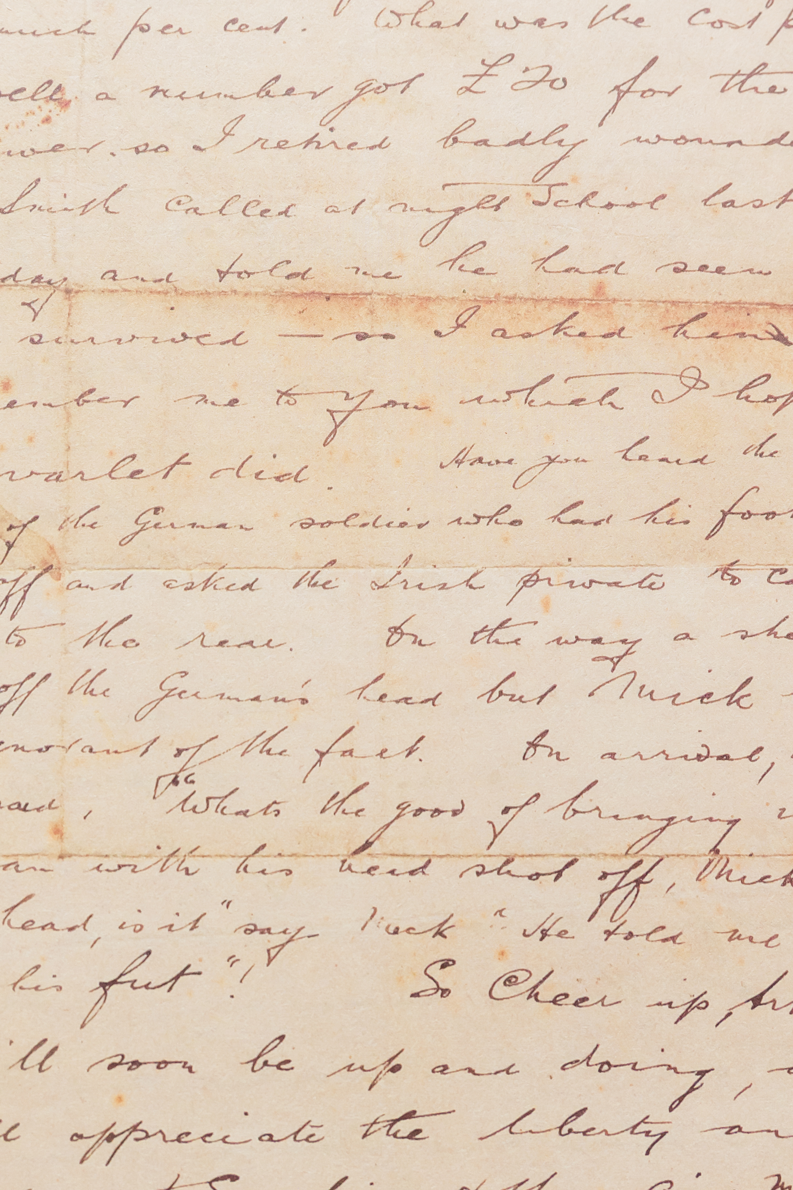





I. Tư tưởng Hồ Chí Minh về Đảng Cộng sản Việt Nam
1. Tính tất yếu và vai trò lãnh đạo của Đảng Cộng sản Việt Nam
2. Đảng phải trong sạch, vững mạnh

Slide 2
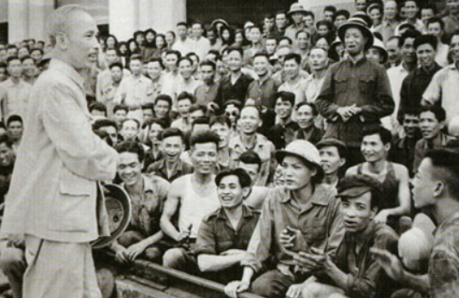







I. Tư tưởng Hồ Chí Minh về Đảng Cộng sản Việt Nam
Nội dung tư tưởng Hồ Chí Minh về Đảng Cộng sản Việt Nam tập trung vào tính tất yếu ra đời của Đảng, vai trò lãnh đạo của Đảng đối với cách mạng Việt Nam, và yêu cầu xây dựng Đảng trong sạch, vững mạnh cả về chính trị, tư tưởng, tổ chức và đạo đức.

Slide 3
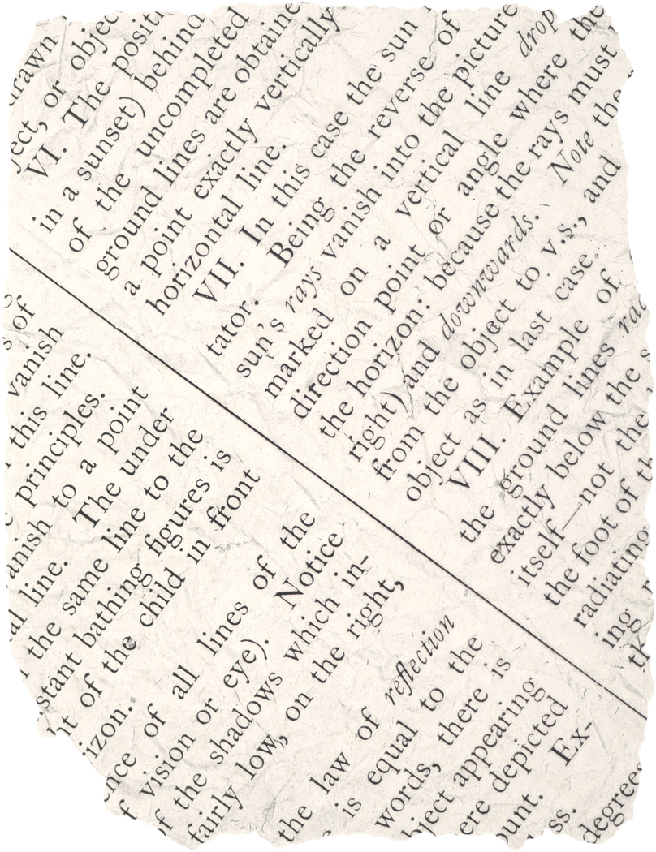




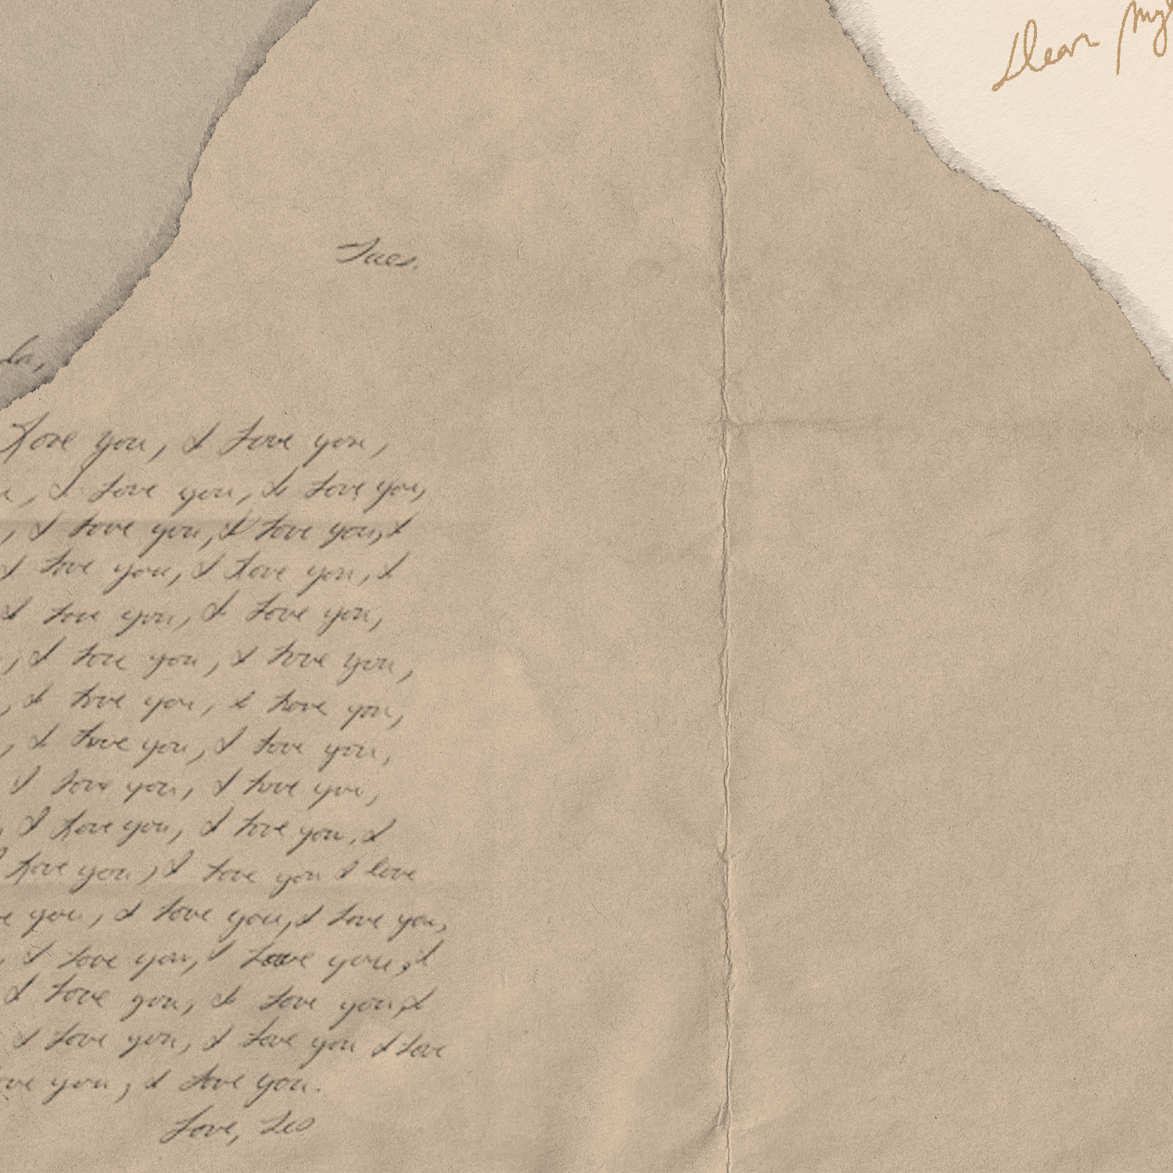





1. Tính tất yếu và vai trò lãnh đạo của Đảng Cộng sản Việt Nam

Slide 4


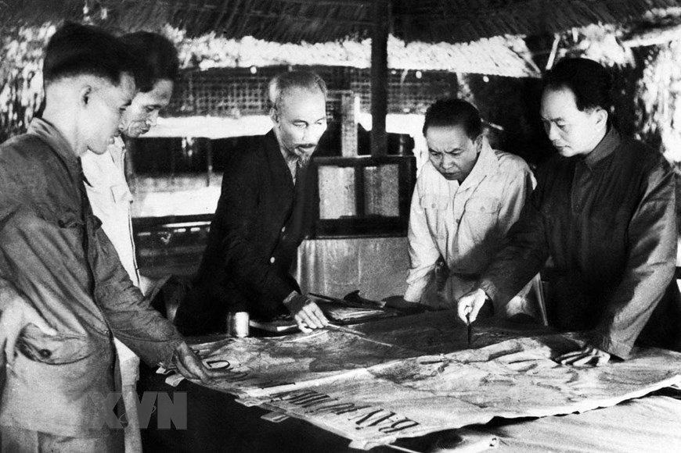
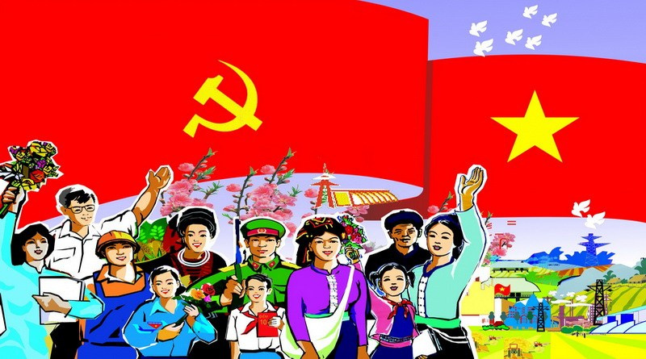
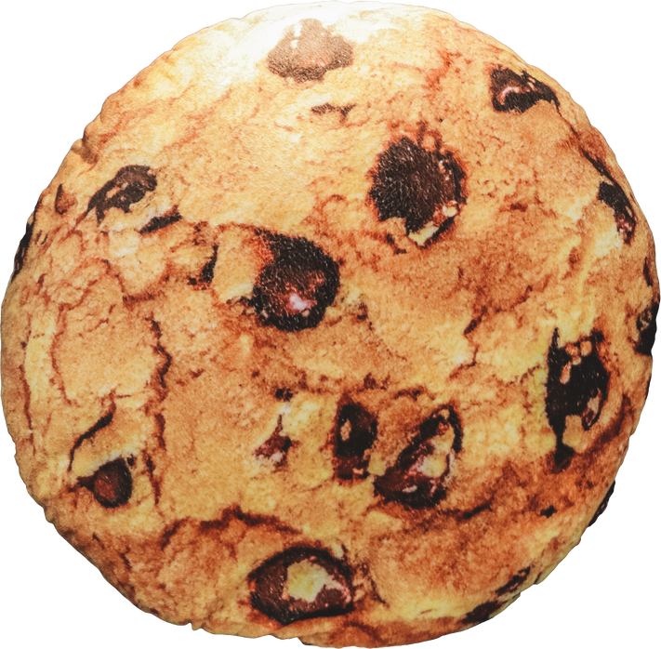
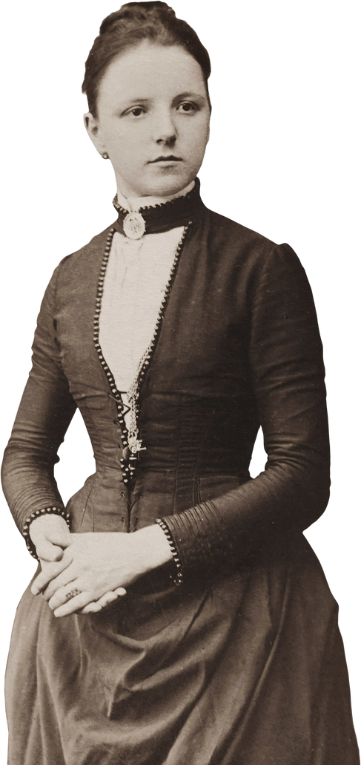




Tính tất yếu ra đời:
Đảng Cộng sản Việt Nam do Chủ tịch Hồ Chí Minh sáng lập, dựa trên chủ nghĩa Mác – Lênin, được vận dụng sáng tạo vào điều kiện Việt Nam.
Sự ra đời của Đảng là kết quả tất yếu của lịch sử, đáp ứng yêu cầu khách quan của phong trào cách mạng dân tộc.
Quy luật ra đời đặc thù:
Đảng ra đời từ sự kết hợp giữa chủ nghĩa Mác – Lênin, phong trào công nhân và phong trào yêu nước – điểm sáng tạo của Hồ Chí Minh, phù hợp với xã hội thuộc địa nửa phong kiến, nơi mâu thuẫn chủ yếu là toàn dân tộc với đế quốc và tay sai.
Vai trò lãnh đạo của Đảng:
Sự lãnh đạo của Đảng là tất yếu khách quan, bảo đảm thắng lợi cho cách mạng Việt Nam.
Hồ Chí Minh khẳng định:
“Đảng có vững, cách mệnh mới thành công.”
Đảng là nhân tố quyết định hàng đầu, không thế lực nào thay thế được.

Slide 5

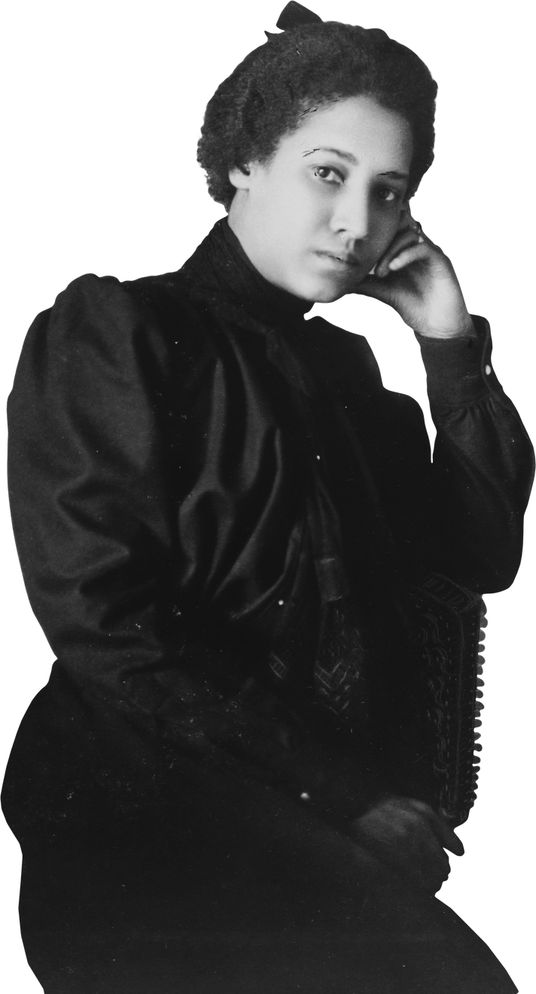
2. Đảng phải trong sạch, vững mạnh

Slide 6
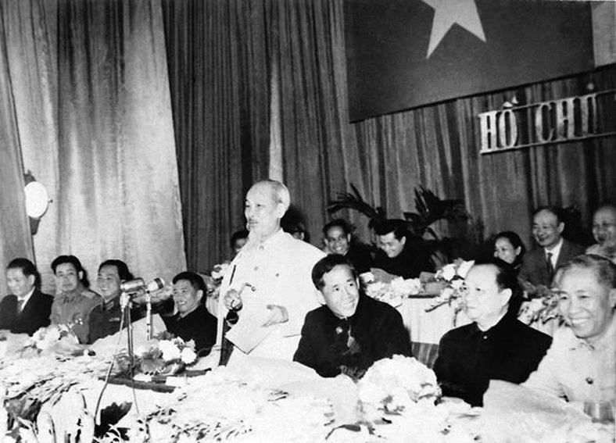



a. Đảng là đạo đức, là văn minh
Đạo đức là gốc của người cách mạng, nền tảng của Đảng.
Mục tiêu: Vì dân, vì nước, xây dựng xã hội công bằng, hạnh phúc.
Đảng không có lợi ích riêng, không phải tổ chức để làm quan phát tài.
Đảng viên phải cần, kiệm, liêm, chính, chí công vô tư, là người lãnh đạo và người đầy tớ trung thành của nhân dân.
Đảng văn minh tiêu biểu cho lương tâm, trí tuệ và danh dự dân tộc.

Slide 7
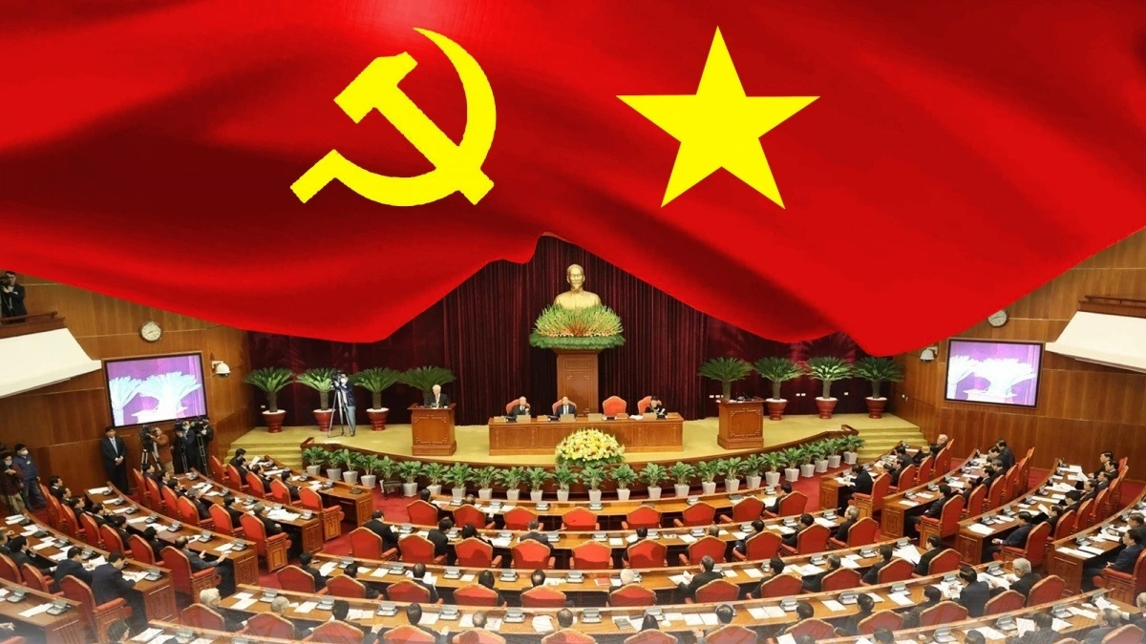
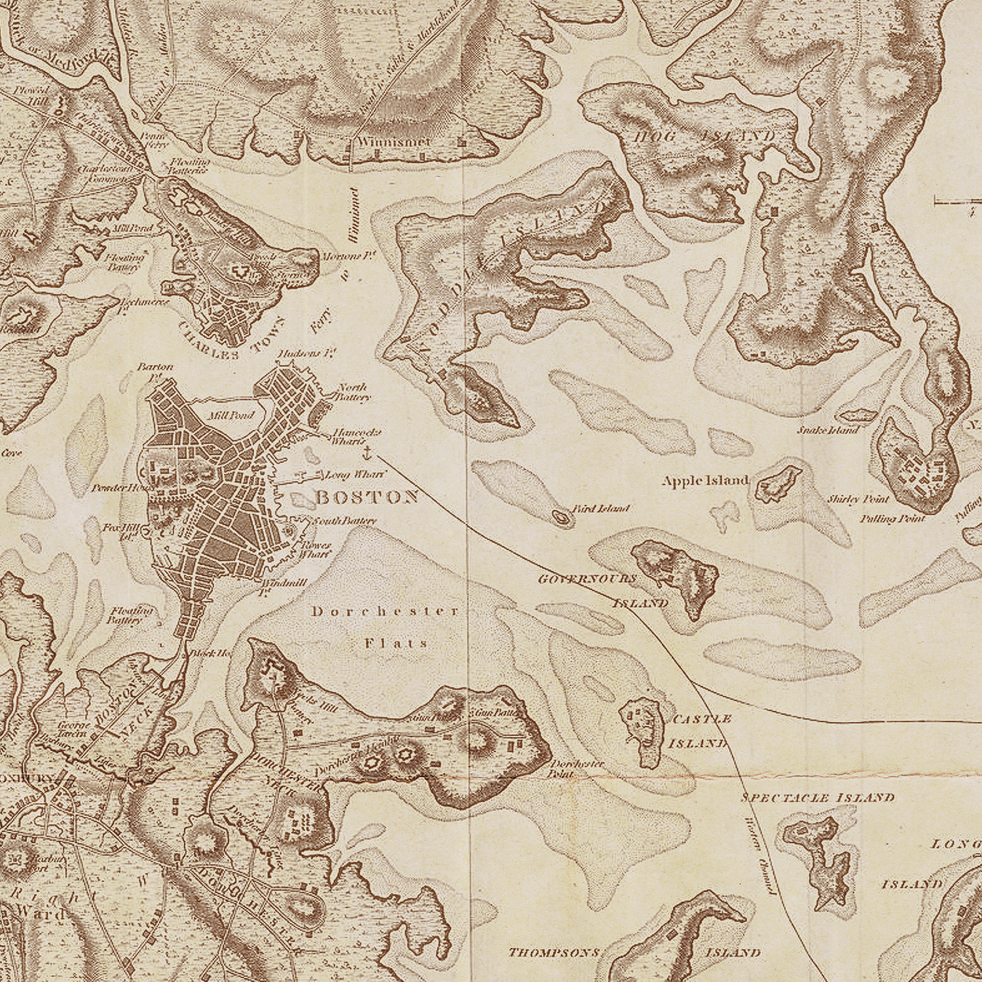

b. Nguyên tắc hoạt động của Đảng
Nền tảng tư tưởng: Chủ nghĩa Mác – Lênin, trung thành và sáng tạo, tránh giáo điều.
Tập trung dân chủ: Kết hợp dân chủ với kỷ luật, tránh độc đoán và ỷ lại tập thể.
Tự phê bình và phê bình: Giúp Đảng đoàn kết, trong sạch; “như mỗi ngày phải rửa mặt.”
Kỷ luật nghiêm, tự giác: Sức mạnh từ kỷ luật sắt và ý chí thống nhất.
Đoàn kết, thống nhất: “Giữ gìn như con ngươi của mắt mình.”
Liên hệ mật thiết với nhân dân: Đảng từ dân mà ra, vì dân mà phục vụ; xa dân là thất bại.

Slide 8
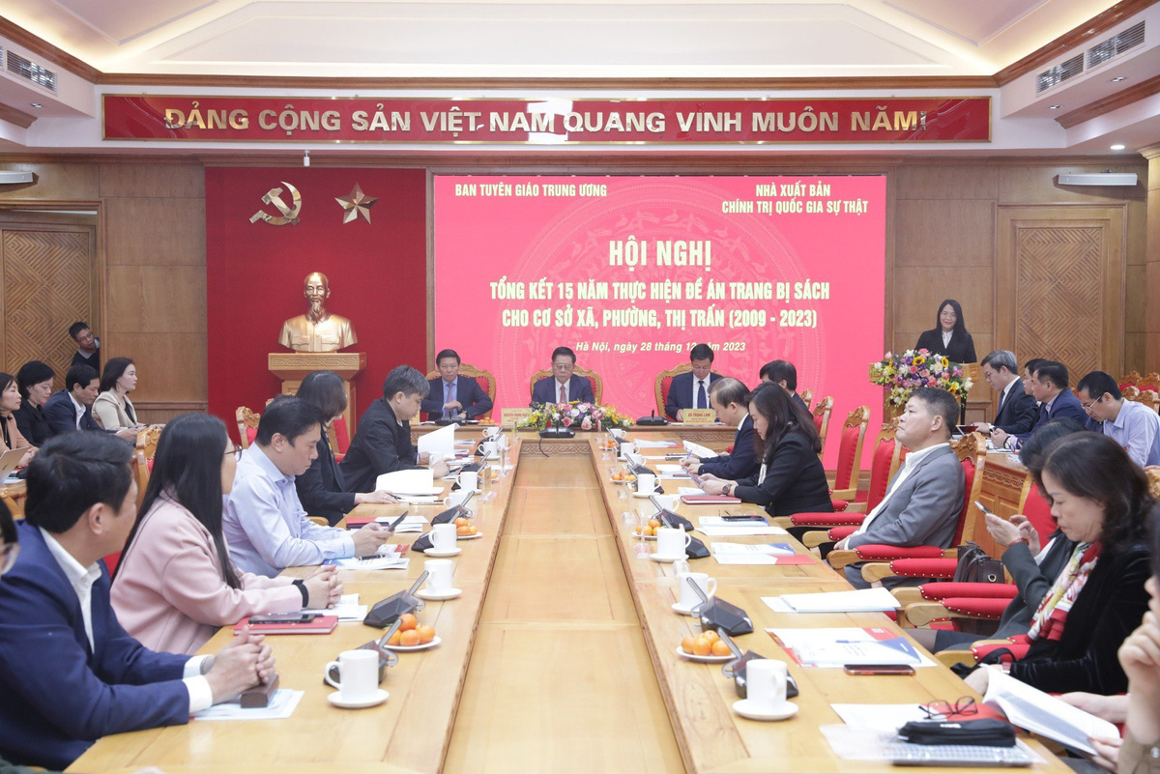
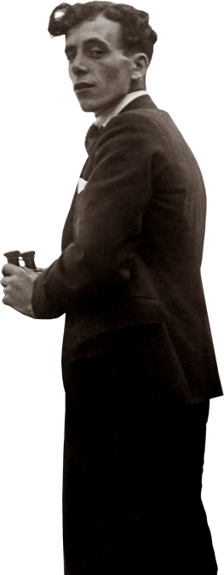

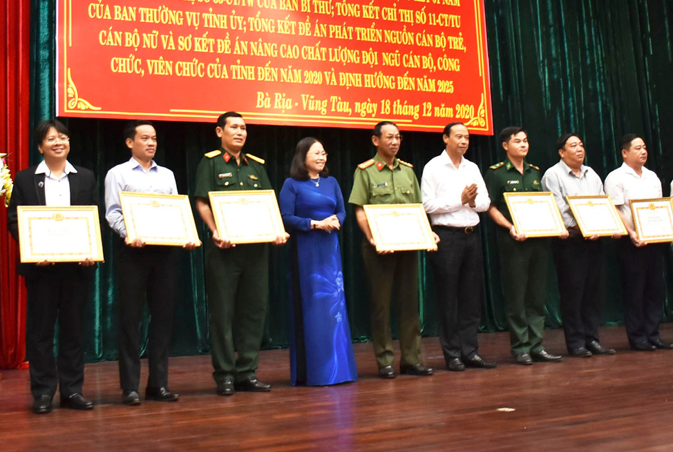
c. Xây dựng đội ngũ cán bộ, đảng viên
c. Xây dựng đội ngũ cán bộ, đảng viên
Cán bộ là gốc của mọi công việc.
Phải có đức và tài, trung thành, tận tụy, gắn bó với nhân dân.
Thực hành cần, kiệm, liêm, chính, học tập nâng cao năng lực.
Kiên quyết chống tham ô, lãng phí, quan liêu – “giặc nội xâm” nguy hiểm hơn giặc ngoại xâm.

Slide 9
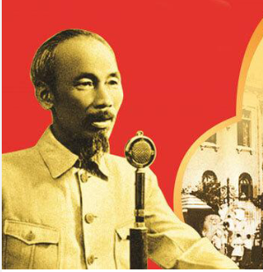
II. Tư tưởng Hồ Chí Minh về Nhà nước của nhân dân, do nhân dân, vì nhân dân
1. Nhà nước dân chủ
2. Nhà nước pháp quyền
3. Nhà nước trong sạch, vững mạnh

Slide 10

1. Nhà nước dân chủ

Slide 11


a. Bản chất giai cấp và tính nhân dân của Nhà nước
Nhà nước Việt Nam mới là Nhà nước mang bản chất giai cấp công nhân.
Bản chất này được thể hiện qua ba phương diện: Nhà nước do Đảng Cộng sản Việt Nam lãnh đạo; thể hiện ở tính định hướng xã hội chủ nghĩa trong sự phát triển đất nước; và nguyên tắc tổ chức cơ bản là tập trung dân chủ.
Bản chất giai cấp công nhân thống nhất với tính nhân dân và tính dân tộc: Nhà nước ra đời là kết quả đấu tranh của toàn thể dân tộc, bảo vệ lợi ích của nhân dân lao động và toàn dân tộc.

Slide 12
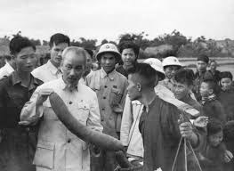
b. Nhà nước của nhân dân (Dân là chủ)
Tất cả mọi quyền lực trong nhà nước và xã hội đều thuộc về nhân dân.
Nhân dân thực thi quyền lực thông qua dân chủ trực tiếp và dân chủ gián tiếp.
Quyền lực nhà nước là do nhân dân "thừa ủy quyền". Cán bộ nhà nước là "công bộc", "đầy tớ" của nhân dân, chứ không phải "làm quan cách mạng".
Nhân dân có quyền kiểm soát, phê bình nhà nước, và có quyền bãi miễn những đại biểu mà họ đã lựa chọn.

Slide 13

c. Nhà nước do nhân dân (Dân làm chủ)
Nhà nước do nhân dân lập nên, tổ chức nên thông qua bầu cử.
"Dân làm chủ" nhấn mạnh quyền lợi và nghĩa vụ làm tròn bổn phận công dân (tuân theo pháp luật, đóng góp).
Nhà nước cần giáo dục và tạo điều kiện để nhân dân có đủ năng lực làm chủ.

Slide 14
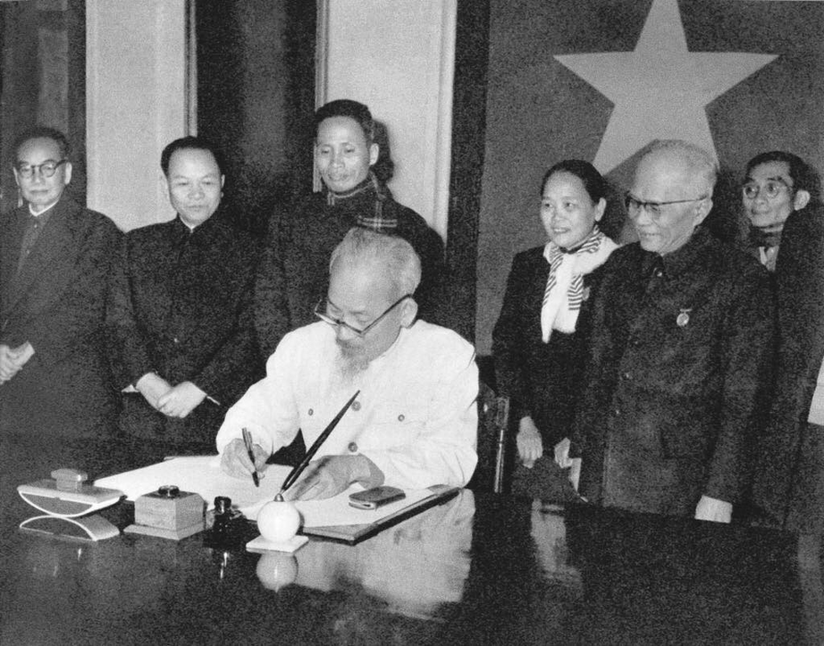
d. Nhà nước vì nhân dân (Phục vụ nhân dân)
Nhà nước phải lấy lợi ích chính đáng của nhân dân làm mục tiêu. "Việc gì có lợi cho dân thì làm. Việc gì có hại cho dân thì phải tránh".
Nhà nước phải trong sạch, cần kiệm liêm chính, không có bất kỳ đặc quyền đặc lợi nào.
Thước đo một Nhà nước vì dân là phải được lòng dân.

Slide 15
2. Nhà nước pháp quyền

Slide 16
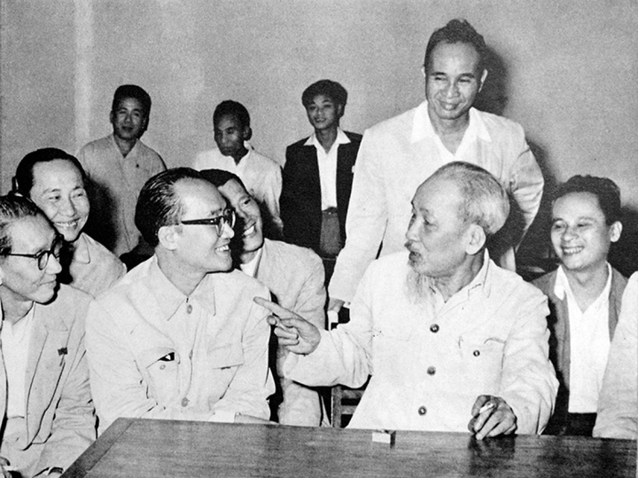
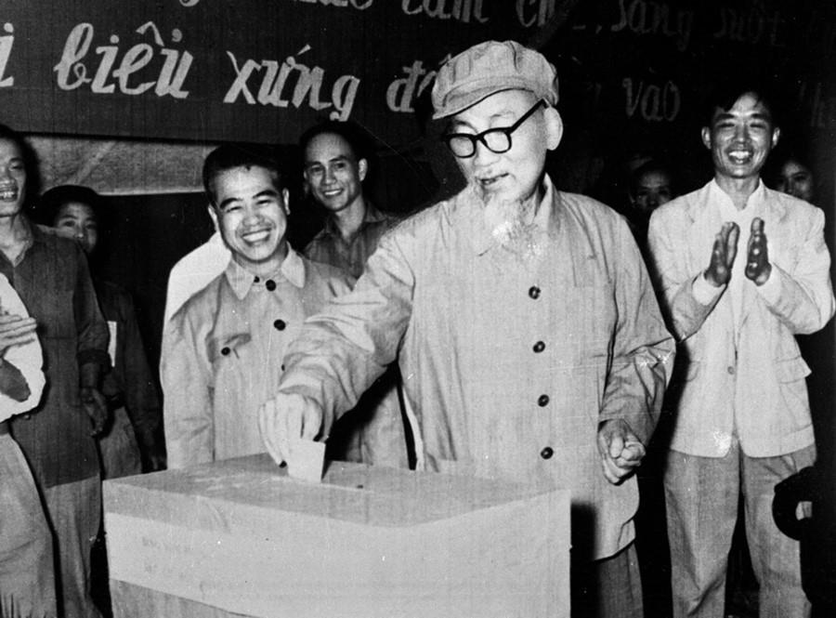
Nhà nước hợp hiến, hợp pháp: Hồ Chí Minh sớm đề nghị tổ chức TỔNG TUYỂN CỬ (9/1945) để lập nên Quốc hội và Chính phủ hợp hiến (2/3/1946), tạo cơ sở pháp lý vững chắc cho Nhà nước Việt Nam Dân chủ Cộng hòa.
Nhà nước thượng tôn pháp luật: Nhà nước quản lý bằng Hiến pháp và pháp luật. Cần làm tốt công tác lập pháp (HCM đã ký lệnh công bố 16 đạo luật, 613 sắc lệnh).

Slide 17
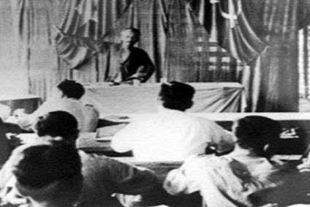
Phải đảm bảo pháp luật được thi hành, có cơ chế giám sát. Pháp luật phải nghiêm minh và hiệu lực: phải "thẳng tay trừng trị những kẻ bất liêm".
Cán bộ các cấp phải gương mẫu tuân thủ pháp luật.
Pháp quyền nhân nghĩa: Là nhà nước tôn trọng, bảo đảm thực hiện đầy đủ các quyền con người. Pháp luật có tính nhân văn, khuyến thiện, lấy mục đích giáo dục, cảm hóa, thức tỉnh con người làm căn bản.

Slide 18
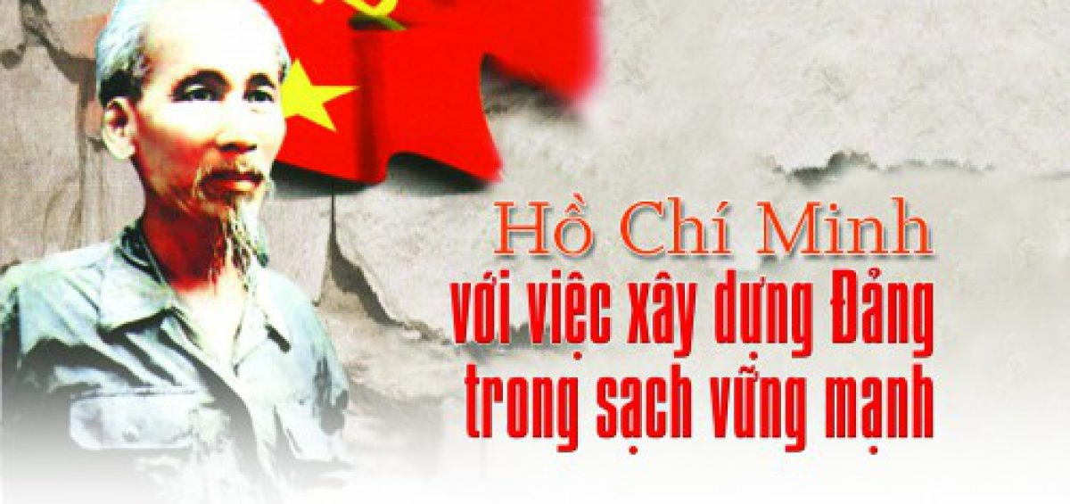
3. Nhà nước trong sạch, vững mạnh

Slide 19
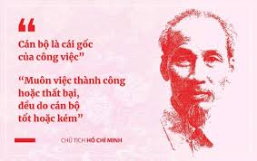
Kiểm soát quyền lực nhà nước: Là tất yếu vì quyền lực do nhân dân ủy thác có thể bị cơ quan hoặc cán bộ lạm dụng. Việc kiểm soát dựa trên vai trò của Đảng Cộng sản Việt Nam và quyền kiểm soát tối cao của nhân dân.

Slide 20
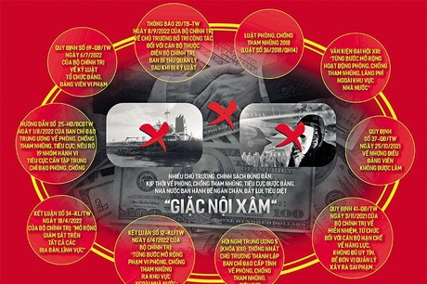
Phòng, chống tiêu cực: Hồ Chí Minh coi tham ô, lãng phí, quan liêu là "giặc nội xâm" hay "giặc ở trong lòng", nguy hiểm hơn giặc ngoại xâm. Quan liêu là gốc sinh ra tham ô, lãng phí

Slide 21
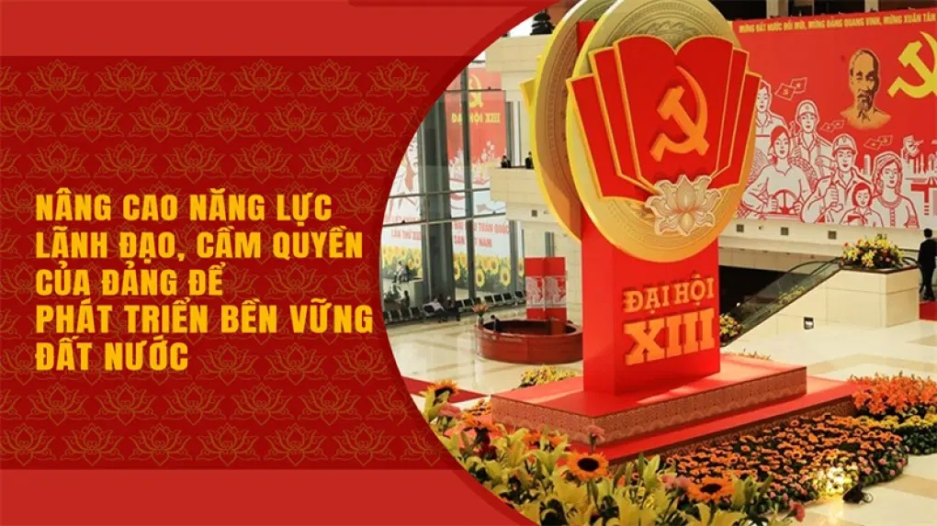
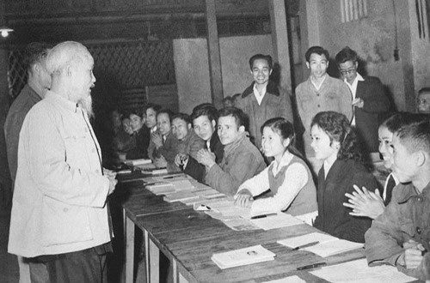
Các tiêu cực cần khắc phục: Đặc quyền, đặc lợi; tư túng, chia rẽ, kiêu ngạo.
Biện pháp phòng chống: Nâng cao trình độ dân chủ; pháp luật và kỷ luật Đảng phải nghiêm minh, không có "vùng cấm"; coi trọng giáo dục, cảm hóa làm chủ yếu; cán bộ phải đi trước làm gương.

Slide 22

III. Vận dụng tư tưởng Hồ Chí Minh vào công tác xây dựng Đảng và xây dựng Nhà nước
1. Xây dựng Đảng thật sự trong sạch, vững mạnh
2. Xây dựng Nhà nước

Slide 23



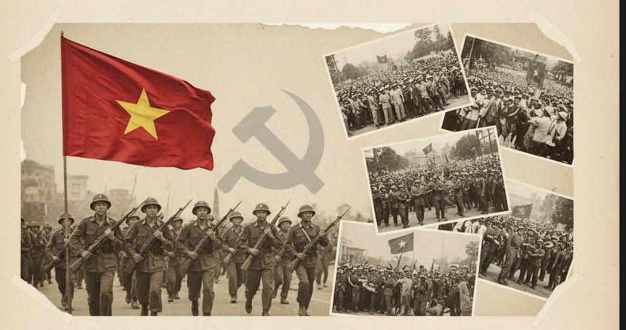
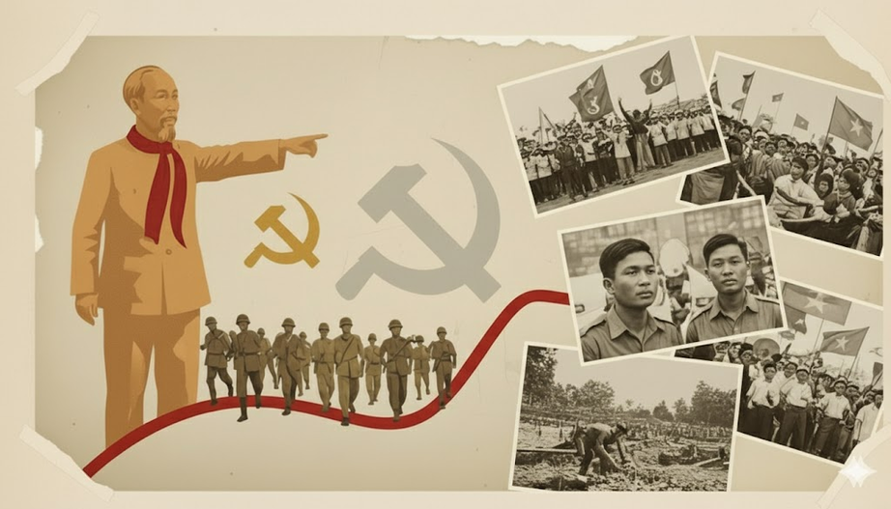
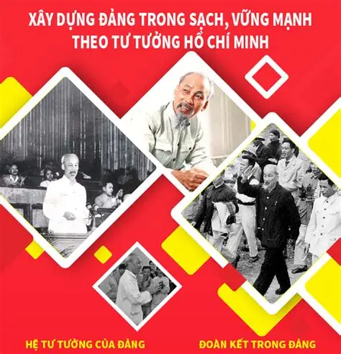


Tầm quan trọng của công tác xây dựng Đảng
Đảng là nhân tố quyết định thắng lợi của cách mạng Việt Nam.
Xây dựng Đảng trong sạch, vững mạnh là yêu cầu sống còn của dân tộc.
Cần kiên định mục tiêu, con đường cách mạng mà Hồ Chí Minh đã xác định.
Quay lại Trang Chương trình

Slide 24

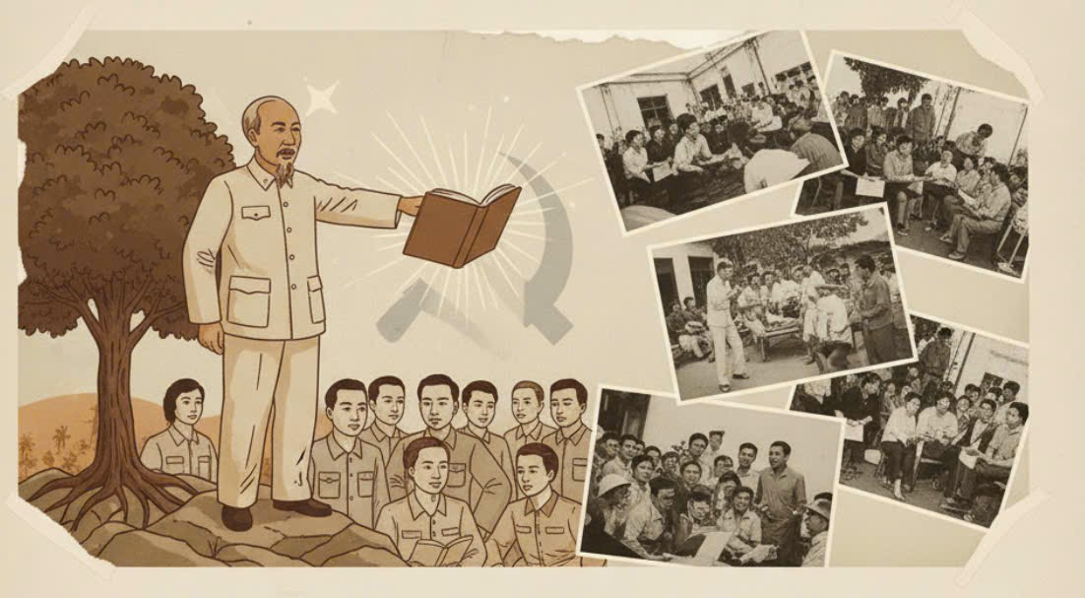
Quán triệt tư tưởng thống nhất giữa lời nói và việc làm trong toàn Đảng.
Nâng cao nhận thức tư tưởng, giữ vững bản lĩnh chính trị cho cán bộ, đảng viên.

Slide 25
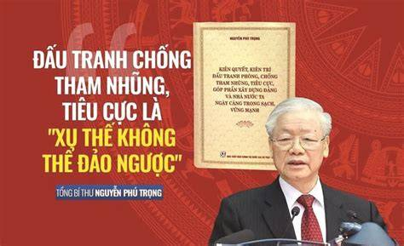
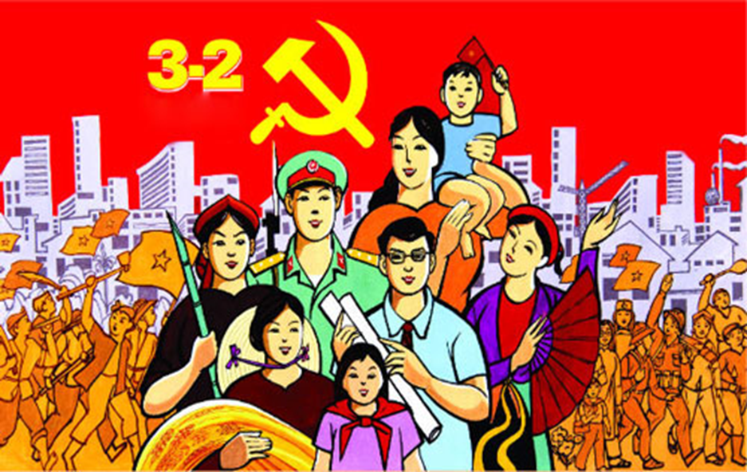
Thực hiện chỉnh đốn Đảng thường xuyên để Đảng thật sự là “đạo đức”, “văn minh”.
Đảng không có mục đích tự thân, hoạt động vì dân, vì nước.

Slide 26
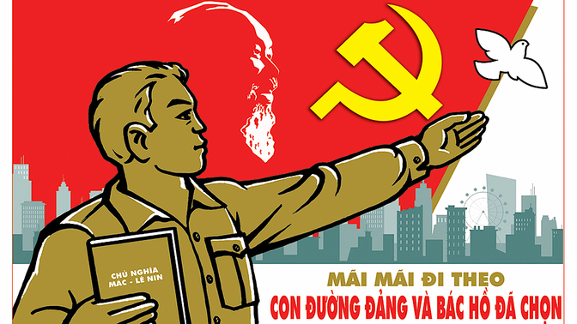
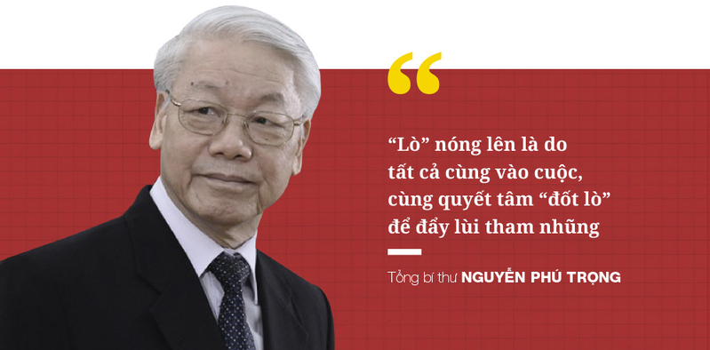
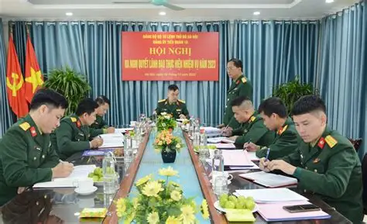
Kiên quyết đấu tranh với biểu hiện suy thoái tư tưởng, đạo đức, lối sống.
Ngăn chặn “tự diễn biến, tự chuyển hóa” trong nội bộ.
Tăng cường kiểm tra, giám sát – kiểm soát quyền lực, giữ vững niềm tin nhân dân.

Slide 27

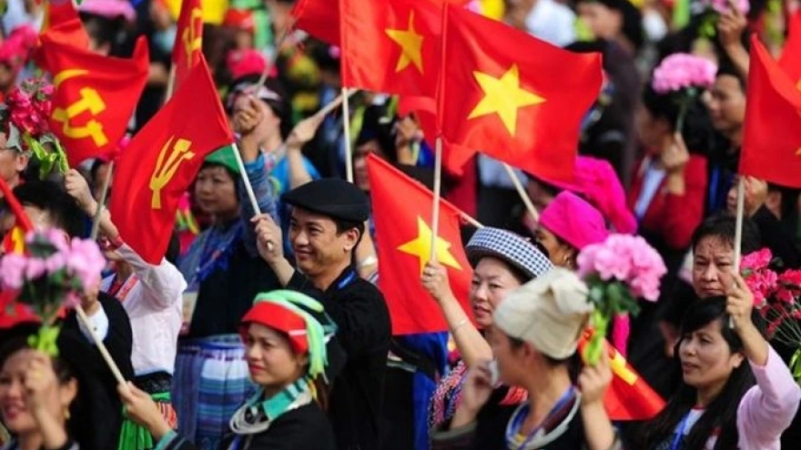

Kiên định mục tiêu độc lập dân tộc gắn liền với CNXH.
Xây dựng Đảng vững mạnh để đưa đất nước phát triển, nhân dân ấm no, hạnh phúc.

Slide 28
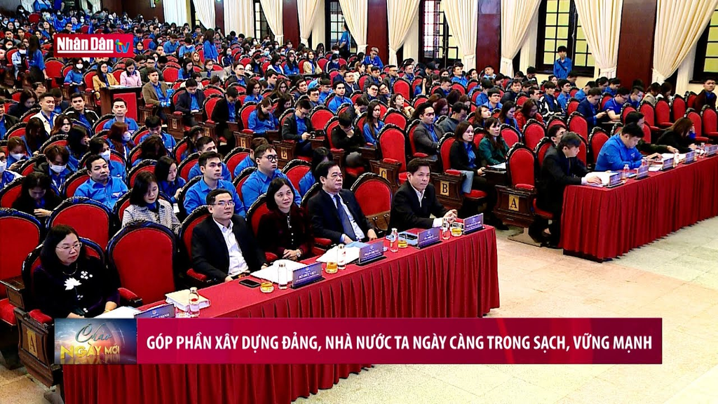
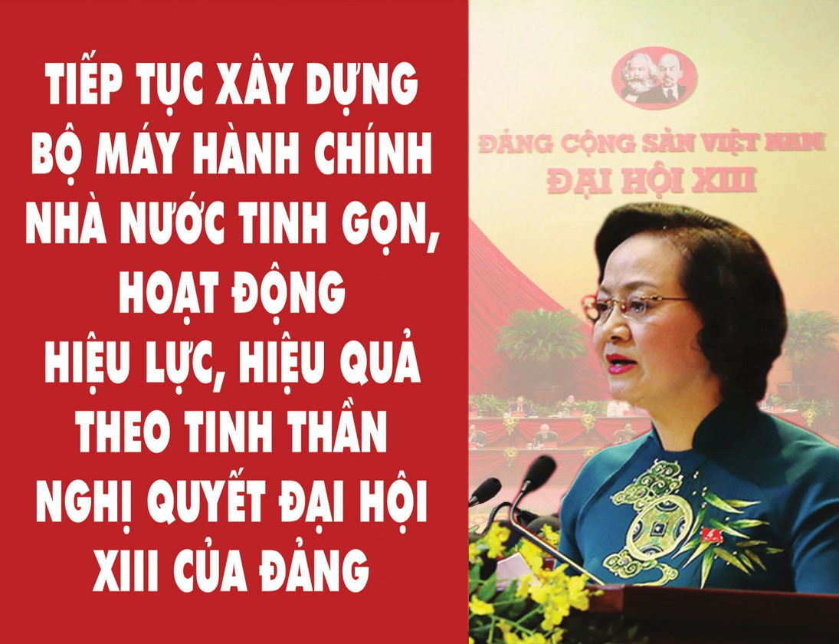
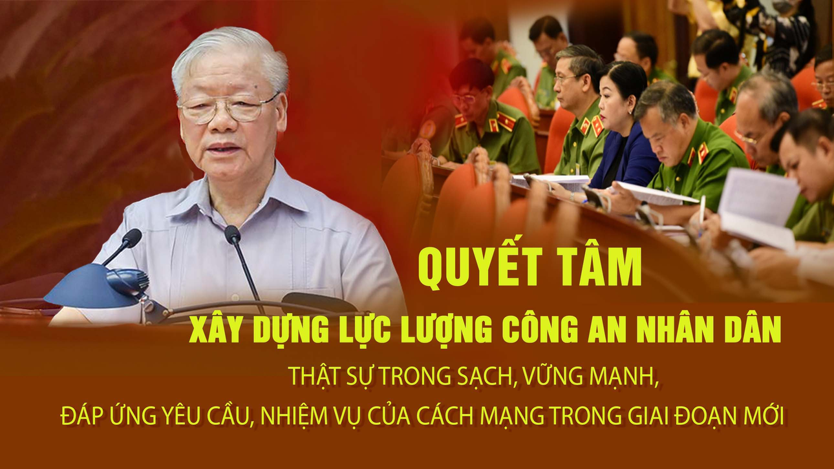
Xây dựng Nhà nước thật sự trong sạch, vững mạnh.
Nâng cao hiệu lực, hiệu quả hoạt động của bộ máy nhà nước.
Xây dựng Nhà nước thật sự trong sạch, vững mạnh.

Slide 29
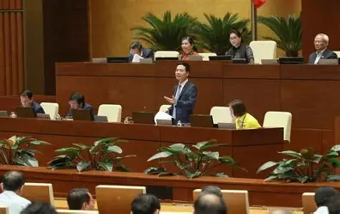
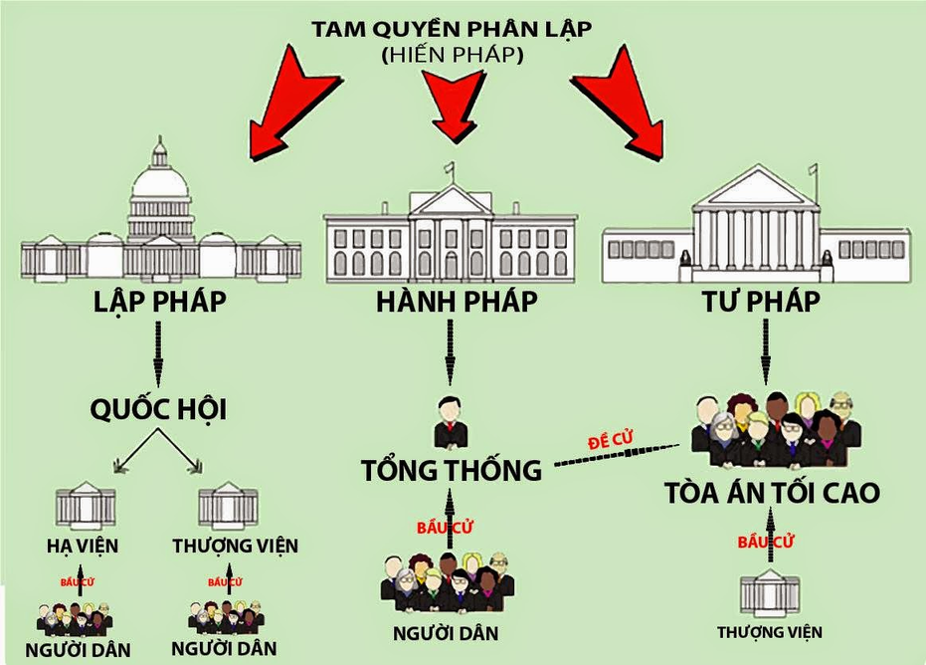
Hoàn thiện pháp luật, cơ chế kiểm soát quyền lực nhà nước.
Phân công, phối hợp rõ ràng giữa lập pháp, hành pháp, tư pháp.

Slide 30
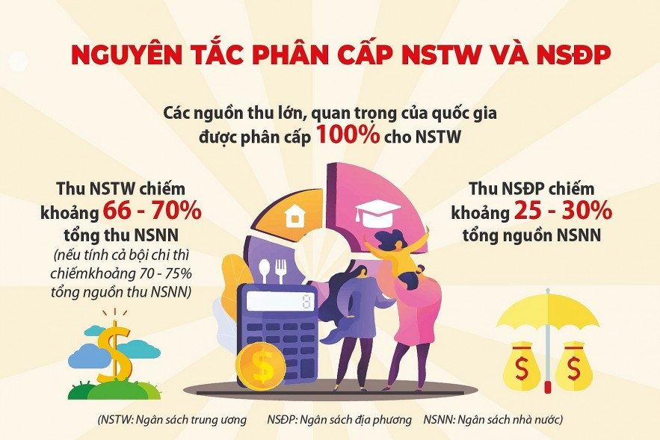
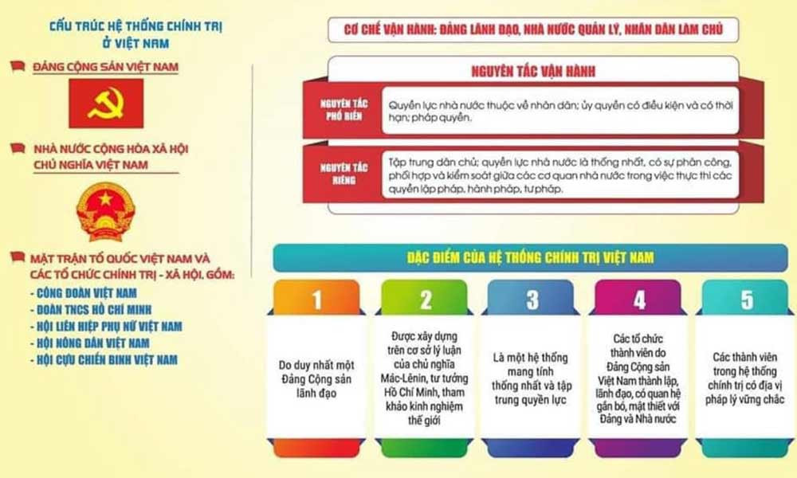
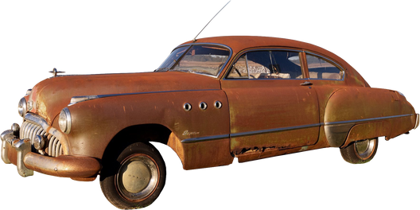
Xác định thẩm quyền, trách nhiệm rõ ràng giữa trung ương – địa phương.
Tăng cường phối hợp và giám sát lẫn nhau giữa các cơ quan quyền lực.

Slide 31

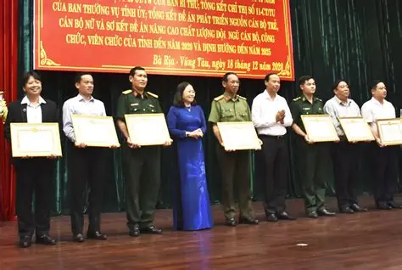

Xây dựng đội ngũ cán bộ, công chức “vừa hồng vừa chuyên”.
Cải cách hành chính, bộ máy tinh gọn, hiệu quả, phục vụ nhân dân.

Slide 32







Phòng chống tham nhũng, lãng phí, quan liêu.
Kiện toàn bộ máy hành chính trong sạch, dân chủ, phục vụ dân.

Slide 33
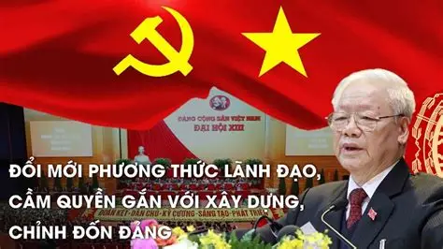
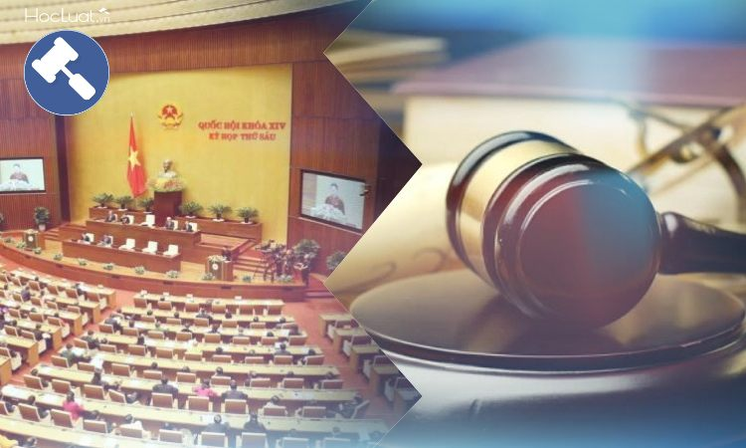



Đảng đổi mới, lãnh đạo Nhà nước bằng chủ trương, chính sách đúng đắn.
Thể chế hóa quan điểm Đảng thành pháp luật, chính sách cụ thể.
Đảng trong sạch, vững mạnh → Nhà nước hiệu lực, hiệu quả.

Slide 34
Thank you

